Slide 1
METOLOGIAS DE DESARROLLO
NOMBRE: JESUS FERNANDO AVENDAÑO PEREZ
TECNOLOGO: ANALISIS Y DESARROLLO DE SOFTWARE
AÑO 2023

Slide 2

¿CUÁLES SON LAS METODOLOGÍAS DE DESARROLLO DE SOFTWARE?
Existen muchos modelos de desarrollo de software, cada uno con sus propias ventajas y desventajas. El más popular es el modelo ágil, del que hablaremos en las siguientes líneas.
Metodologías Ágiles
Las metodologías ágiles no son apenas herramientas, sino estrategias integrales - estrategias de marketing, gestión de servicios y más que impulsan a las organizaciones a gestionar sus proyectos con rapidez y flexibilidad. Estas metodologías ayudan en el desarrollo de proyectos que necesitan mayor enfoque para adecuarse a las necesidades del cliente.
Es decir, una metodología ágil es una innovadora forma de trabajar y organizar flujos, que divide los proyectos en partes, permite adaptarse sobre la marcha, complementa y resuelve etapas en poco tiempo.
Con las metodologías ágiles, no se planifica ni se diseña el proyecto por adelantado, es decir, a medida que ellas se van desarrollando se va definiendo el proyecto. Siendo así, los involucrados trabajan por períodos específicos, mientras que cada miembro del equipo debe ejecutar una serie de tareas. Al final de la ejecución de las tareas, cada miembro o equipo entrega los avances, recibe devoluciones y comienza otra vez el proceso, lo que permite que los cambios necesarios sean implementados.
Si tu Pyme ya ha dado el primer paso hacia la transformación digital este es un buen momento para implementar las metodologías ágiles. Con ellas puedes incrementar la calidad de tus productos o servicios reduciendo costos y tiempo.

Slide 3
Metodología Kanban
Se centra en mejorar el flujo de trabajo y ofrecer software de alta calidad. Nació en la industria automotriz japonesa en la década de 1940 y su nombre proviene de la palabra “tablero”, que se utiliza para visualizar flujos de trabajo.
Una de las principales características del método Kanban es la limitación del trabajo en proceso (WIP). Esto significa que no se pueden iniciar nuevos trabajos hasta que se complete el trabajo actual, lo que ayuda a evitar la sobrecarga y mejora el flujo de trabajo. Si está buscando mejorar su flujo de trabajo, el método Kanban podría ser la solución perfecta para usted.

Slide 4
Metodología de Cascada
Es una forma de desarrollo de software que sigue una secuencia estricta y ordenada de pasos. Este enfoque es muy detallado y deja poco margen de maniobra para el equipo de desarrollo. A menudo se utiliza para proyectos grandes y complejos en los que es importante seguir estrictamente todos los pasos.
Se mantiene durante todo el ciclo de vida de un proyecto de software y se caracteriza por su uso típico cuando los requisitos del sistema son bien conocidos y no se esperan cambios importantes durante el desarrollo. Aunque existen métodos en cascada para varios tipos de proyectos de software, este método funciona mejor para proyectos estructurados, que se caracterizan por una planificación detallada, un enfoque por fases, análisis y diseño extensos, control de calidad y etapas finales.

Slide 5

Metodología DevOps
Hace hincapié en la estrecha colaboración entre el desarrollo y las operaciones y es ideal para proyectos de software que requieren ciclos de lanzamiento rápidos. En resumen, es un método de colaboración y coordinación entre el personal de desarrollo y operaciones para mejorar la calidad y la velocidad de la entrega de software.

Slide 6

Metodología Lean
Se enfoca en minimizar el desperdicio y entregar software de alta calidad. Se basa en la filosofía de producción ajustada, que se caracteriza por la orientación al cliente, la reducción de residuos y la mejora continua. Se basa en el principio de “entregar lo más valioso a los clientes lo antes posible”. El objetivo de Lean es mejorar la calidad y la eficiencia de un producto o servicio y reducir el tiempo y los costos de producción.

Slide 7

Metodología de Espiral
Se basa en un enfoque iterativo e incremental para el desarrollo de software. Se divide en cuatro etapas: iniciación, crecimiento, madurez y declive. Cada fase se divide en las siguientes subfases: Planificación, Análisis, Diseño, Implementación y Pruebas. Sus principales características son:
Se basa en un ciclo de vida en espiral.
Tratar los riesgos sistemáticamente.
Proporcionar un marco de referencia para el proyecto.
Permite actividades integradas de desarrollo, pruebas y verificación. énfasis en la comunicación y el control.

Slide 8
Metodología de Prototipo
Es una forma de desarrollar software, creando un prototipo del software antes de comenzar el desarrollo a gran escala. Esto permite a los desarrolladores comprender mejor lo que se supone que debe hacer el software y cómo se supone que debe funcionar, lo que ayuda a reducir el tiempo y los costos de desarrollo.

Slide 9

Desarrollo Rápido de Aplicaciones (RAD)
Este es un método de desarrollo de software que se enfoca en producir prototipos funcionales lo más rápido posible. El objetivo de RAD es reducir el tiempo de desarrollo acelerando las fases de análisis, diseño, codificación, prueba e implementación.

Slide 10
Metodología de Programación Extrema (XP)
Es un conjunto de prácticas de desarrollo de software diseñadas para producir eficientemente software de alta calidad en un entorno en constante cambio. XP se enfoca en entregar software funcional a los clientes a través de ciclos de desarrollo iterativos e incrementales.
Las prácticas clave de XP incluyen diseño extremo, programación de pares, integración continua, planificación extremadamente corta, pruebas extremas y un enfoque extremo en la satisfacción del cliente.
Antes de elegir un enfoque para el desarrollo de su software, tenga claro por qué lo necesita.

Slide 11

Metodología Scrum
Qué es la metodología SCRUM y cómo funciona
Scrum es un framework adaptable, iterativo, rápido, flexible y eficaz que está diseñado para entregar valor al cliente durante todo el desarrollo del proyecto. El objetivo primordial es satisfacer las necesidades del cliente a través de un entorno de transparencia en la comunicación, responsabilidad colectiva y progreso continuo.
Este framework es muy ágil y completo para el desarrollo de proyectos. En Scrum la palabra producto hace referencia a un producto o servicio o cualquier otro resultado que esté de acuerdo con definición de la visión del proyecto, es decir que puede aplicarse a TODO tipo de proyectos, pero no todos los proyectos requieren el uso de Scrum.

Slide 12

Qué equipos necesitan trabajar con la metodología SCRUM
Piensa por ejemplo que tu proyecto es la construcción de un conjunto de apartamentos, éste no es un proyecto que vaya a tener altas probabilidades de cambios a los largo de su ejecución, además requiere que desde el comienzo esté todo perfectamente documentado con planos y materiales. No es fácilmente adaptable su desarrollo a etapas y no es necesaria la participación permanente del cliente para lograr el mejor resultado, como ves usar Scrum en este caso no traería ventajas.
Aquí entramos en un tema que genera mucha polémica: ¿qué es ser ágil en cuanto a desarrollo de proyectos se refiere?
Es fácil confundirse por la palabra y pensar que ser ágil es ser rápido y esto es un error que puede ser costoso. Ser ágil en desarrollo de proyectos es optimizar el uso de recursos y buscar la mejor forma de llevar a cabo un proyecto aprovechando la experiencia propia y la de los colaboradores.

Slide 13
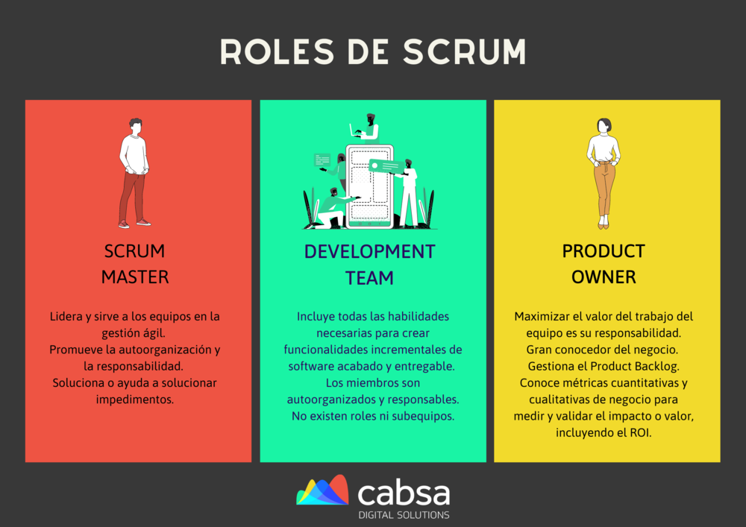
Roles en SCRUM
En Scrum tenemos dos categorías de roles:
1. Roles centrales
Los roles centrales son aquellos que su participación es indispensable para la realización del proyecto, están comprometidos con el proyecto y son responsables del éxito de cada sprint y del proyecto en general. Estos son:
Product owner
Scrum master
Equipo Scrum

Slide 14
2. Roles no centrales
Los roles no centrales son aquellos cuya participación en el proyecto es importante pero no depende de ellos el éxito o fracaso del proyecto, es importante siempre identificar los individuos de esta categoría y mantenerlos siempre presentes, en cualquier momento su rol puede ser decisivo para el proyecto (por ejemplo si es un sponsor). Estos son:
Stakeholders
Cliente
Usuarios
Patrocinador (sponsor)
Vendedores
Scrum Guidance Body

Slide 15
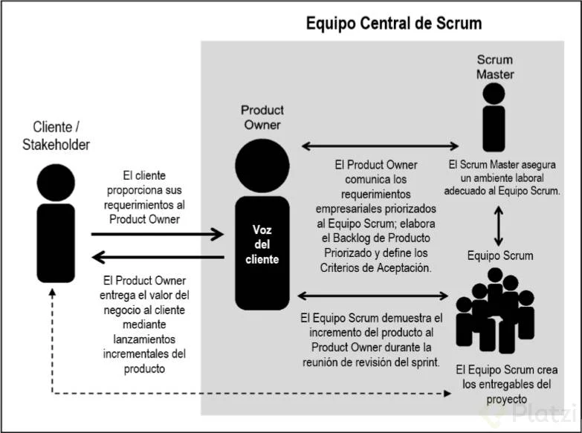
En la siguiente gráfica vemos una descripción general y cómo se relacionan los roles centrales del Equipo Scrum.

Slide 16
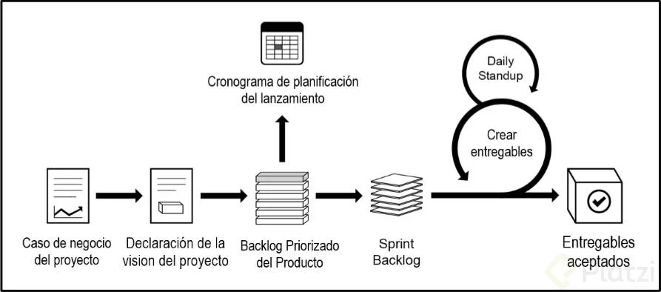
Metodología Scrum: fases y procesos importantes
Los procesos en Scrum están enmarcados en cajas de tiempo que son uno de los principios del marco de trabajo y es lo que nos permite manejar eficazmente la planeación y ejecución del proyecto.

Slide 17
Inicio de Ciclo
El ciclo inicia con la reunión de interesados (stakeholders) en la que se crea la descripción de la visión del proyecto. Luego el product owner crea la lista priorizada del producto (prioritized product backlog) que contiene la lista de los requerimientos en orden de prioridad para el negocio y el proyecto en forma de historias de usuario.
Sprint
Un Sprint es una de las cajas de tiempo de Scrum, tiene duración de 1 a 6 semanas en las que el equipo de Scrum trabaja en la creación de los entregables, el Sprint inicia con la reunión de planeación del sprint (Sprint planning meeting) ésta reunión tiene una duración de 8 horas para un sprint de 4 semanas, tiempo en el que se analizan las historias de usuario y de acuerdo a la prioridad se incluyen en el Sprint Backlog que es el listado de tareas que se van a implementar durante el sprint que inicia.

Slide 18
Daily Standup
Durante el sprint se realizan reuniones diarias llamadas Daily Standup, durante 15 minutos máximo el equipo de Scrum se reúne para discutir el progreso diario y si hay impedimentos. Al final del sprint se realiza una reunión de revisión del Sprint (Sprint Review Meeting) en la que se hace una demostración de los entregables desarrollados al product owner y a los stakeholders relevantes.
Entregables
Si los entregables cumplen con los criterios de aceptación definidos el product owner los acepta y reinicia el ciclo, una de las ventajas de usar Scrum es que siempre se está pensando en mejorar por eso es importante siempre al final de cada sprint realizar una reunión de retrospectiva del sprint en la que se analizan los problemas presentados y las lecciones aprendidas.

